Slide 1
5.8 SGX Software Attestation

Slide 2
Content
Enclave Measurement
ECREATE, Enclave Attributes, EADD, EEXTEND, EINIT
Enclave Versioning Support
Enclave Certificates, Certificate-Based Enclave Identity, CPU Security Version Numbers, Establishing an Enclave’s Identity, Enclave Key Derivation
Software Attestation
Local Attestation, Remote Attestation
Enclave Launch Control

Slide 3
5.8 Software Attestation
Software Attestation
The software inside an enclave can generate SGX attestation signature which includes the MRENCLAVE, and an enclave message.
Signing process is performed by Quoting Enclave issued by intel(5.8.2)
SGX design uses local attestation mechanism to prove one’s identity(5.8.1)
Attestation key is provisioned by Provisioning Enclave issued by Intel, and two special EGETKEY key types.(5.8.2)
SGX Launch Enclave and EINITTOKEN structure will be discussed(5.9 not today ☺)
Notes:
인클레이브 내부의 소프트웨어는 SGX attestation signature를 생성하는 프로세스를 시작 할 수 있습니다. SGX attestation signature는 인클레이브 측정값과 인클레이브 메시지를 포함하고 있습니다.
서명프로세스는 Quoting Enclave라고 하는 인텔이 발행하는 특수한 인클레이브에 의해 실행됩니다.
Quoting enclave와 대상 enclave 간 안전한 통신경로가 필요함(서명기능이 quoting enclave 안에 내제).
이를 위해서 SGX는 로컬 어테스테이션을 이용하여 같은 cpu를 사용하는 인크레이브에게 대상인클레이브의 identity 증명합니다.
이러한 과정들은 E REPORT 인스트럭션으로 구현됩니다.
Attestation key는 intel에 의해 발행된 provisioning Enclave와 EGETKEY 두가지 키 타입으로 만들어 집니다.

Slide 4
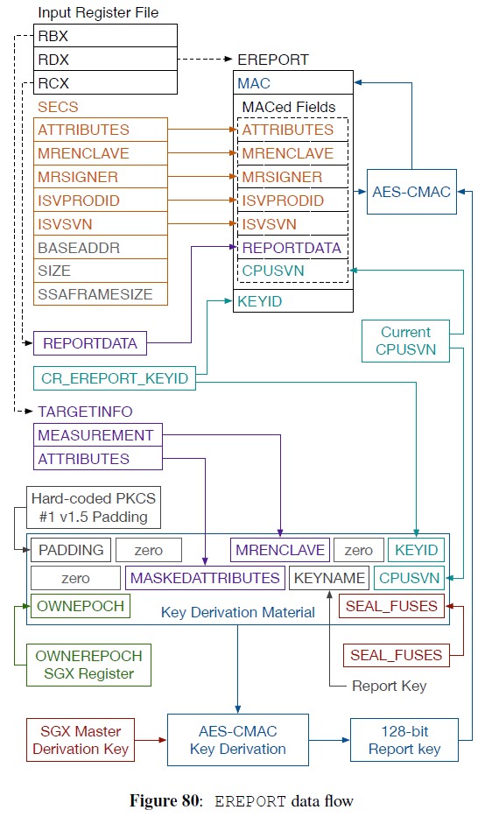
5.8 Software Attestation
5.8.1 Local Attestation
Enclave proves its identity to another enclave by using EREPORT
Attestation Report binds message supplied by enclave with the measurement based and certificate-based identities.
MRENCLAVE, MRSIGNER, ISVPRODID, ISVSVN and ATTRIBUTES, CPUSVN, REPORTDATA
Target enclave’s MRENCLAVE and ATTRIBUTES are included.
Current CPUSVN is used.
KEYID is set to CR REPORT KEYID register
Notes:
인클레이브는 EPREORT 명령어를 상용하여 identity를 증명합니다.
이때 생성되는 attestation report는 인클레이브로 부터 전달받은 메시지와 measurement based 그리고 certificate based identities와 결합시킵니다.
EREPORT 명령은 엔 클레이브의 SECS (x 5.1.3)에서 현재 엔 클레이브의 신원 정보를 읽고이를 사용하여 REPORT 구조를 채 웁니다. 특히 EREPORT는 엔 클레이브 측정 (MRENCLAVE), 인증서 기반 \ 신원 (MRSIGNER, ISVPRODID, ISVSVN) 및 속성 (ATTRIBUTES)을 나타내는 SECS 필드를 복사합니다. 증명 보고서에는 또한 SGX 구현 (CPUSVN)의 SVN과 엔 클레이브에서 제공 한 64 바이트 (512 비트) 메시지가 포함됩니다.
또한 MAC tag를 위해서 대상인클레이브의 MRENCLAVE값과 ATTRIBUTE을 이용하여 키를 생성하여 대상 인클레이브만 MAC태그를 생성하는데 사용된 키를 얻을 수 있음.
또한 KEYNAME은 report key로 들어가게 되며 마이그레이션 키인 seal key와는 다르게 MRSIGNER, ISVPRODID, ISVSVN 등이 빠지게 됩니다.
CPUSVN은 현재 cpu의 svn만 사용합니다.
또한 KEYID는 CR REPORT KEYID 레지스터의 내용으로 설정합니다. 이 레지스터는 SGX가 초기화 될때 임의의 값으로 초기화 됩니다.

Slide 5
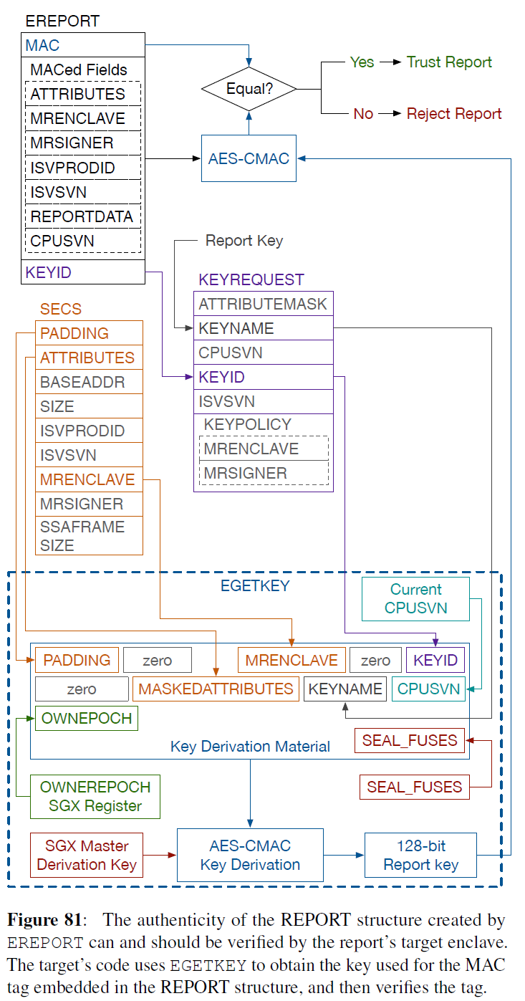
5.8 Software Attestation
5.8.1 Local Attestation
Target enclave authenticate attestation report.
Notes:
인클레이브는 EPREORT 명령어를 상용하여 identity를 증명합니다.
이때 생성되는 attestation report는 인클레이브로 부터 전달받은 메시지와 measurement based 그리고 certificate based identities와 결합시킵니다.
EREPORT 명령은 엔 클레이브의 SECS (x 5.1.3)에서 현재 엔 클레이브의 신원 정보를 읽고이를 사용하여 REPORT 구조를 채 웁니다. 특히 EREPORT는 엔 클레이브 측정 (MRENCLAVE), 인증서 기반 \ 신원 (MRSIGNER, ISVPRODID, ISVSVN) 및 속성 (ATTRIBUTES)을 나타내는 SECS 필드를 복사합니다. 증명 보고서에는 또한 SGX 구현 (CPUSVN)의 SVN과 엔 클레이브에서 제공 한 64 바이트 (512 비트) 메시지가 포함됩니다.

Slide 6
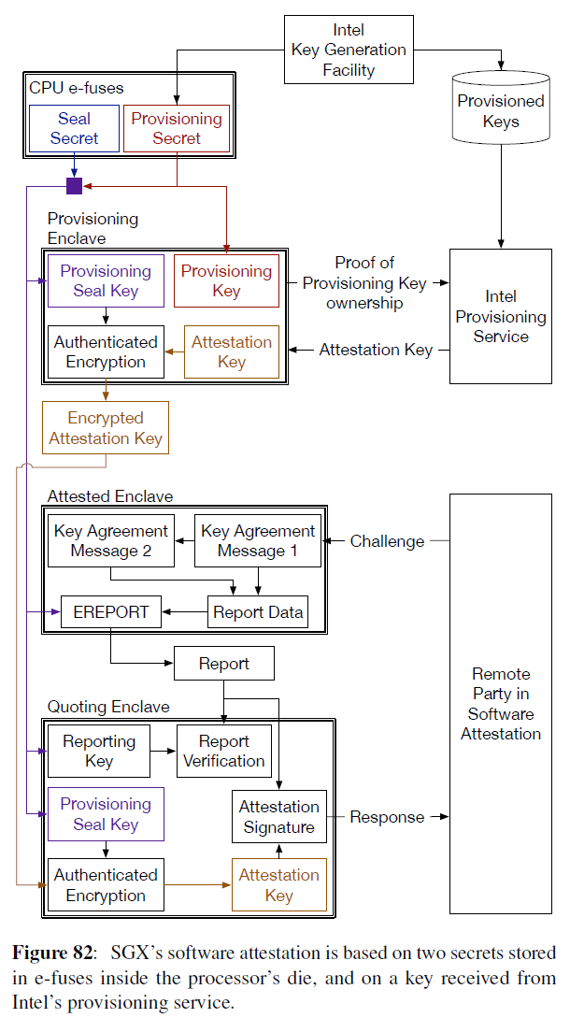
5.8 Software Attestation
5.8.1 Remote Attestation
Intel Key generation facility and provisioning service needed
One-time programmable storage medium referred as Provisioning Secret and Seal secret are needed to communicates with Intel’s key generation service
Provisioning secret is the input to EGETKEY instruction
After obtains a Provisioning Key, Provisioning Service generate Attestation Key
Attestation Key encrypted with Provisioning Seal Key
Attestation Key uses Enhanced Privacy ID(EPID)
Notes:
인클레이브는 EPREORT 명령어를 상용하여 identity를 증명합니다.
이때 생성되는 attestation report는 인클레이브로 부터 전달받은 메시지와 measurement based 그리고 certificate based identities와 결합시킵니다.
EREPORT 명령은 엔 클레이브의 SECS (x 5.1.3)에서 현재 엔 클레이브의 신원 정보를 읽고이를 사용하여 REPORT 구조를 채 웁니다. 특히 EREPORT는 엔 클레이브 측정 (MRENCLAVE), 인증서 기반 \ 신원 (MRSIGNER, ISVPRODID, ISVSVN) 및 속성 (ATTRIBUTES)을 나타내는 SECS 필드를 복사합니다. 증명 보고서에는 또한 SGX 구현 (CPUSVN)의 SVN과 엔 클레이브에서 제공 한 64 바이트 (512 비트) 메시지가 포함됩니다.
증명 키는 서명자의 익명 성을 유지하기위한 그룹 서명 체계 인 Intel의 EPID (Enhanced Privacy ID) 암호화 시스템 [26]을 사용합니다. 인텔의 키 프로비저닝 서비스는 EPID 체계의 발급자이므로 그룹 공개 키를 게시하면서 마스터 발급 키를 안전하게 저장합니다. 프로비저닝 Enclave는 프로비저닝 서비스에 대한 자체 인증을 수행 한 후 증명 키 역할을하는 EPID 멤버 개인 키를 생성하고 EPID 조인 프로토콜을 실행하여 그룹에 참여합니다. 나중에 Quoting Enclave는 EPID 멤버 개인 키를 사용하여 증명 서명을 생성합니다.

Slide 7
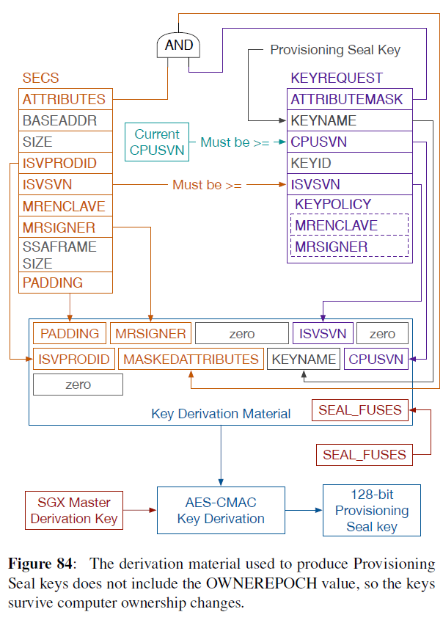
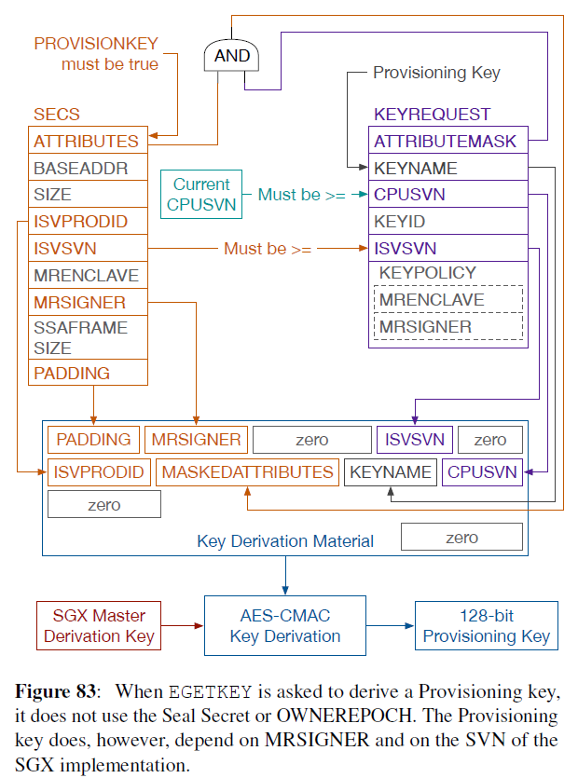
5.8.1 Remote Attestation
Notes:
Provisioning seal key 또한 PROVIIONKEY가 attribute로 포함됨
Egetkey는 mrsigner, isvprodid, isvsvn 및 svn을 사용하여 프로비저닝 키를 파생함. 해당 인클레이브는 인텔이 서명한 인클레이브임
MRSIGNER를 통해 인텔의 인클레이브에서 생성하는것인지 확인 가능함
OWNEREPOCH가 포함되지 않아 팔되는 문제는 PROVISIONKEY 마스크를 통하 액세스 제어 체계를 사용하여 완화됨

